Slide 1

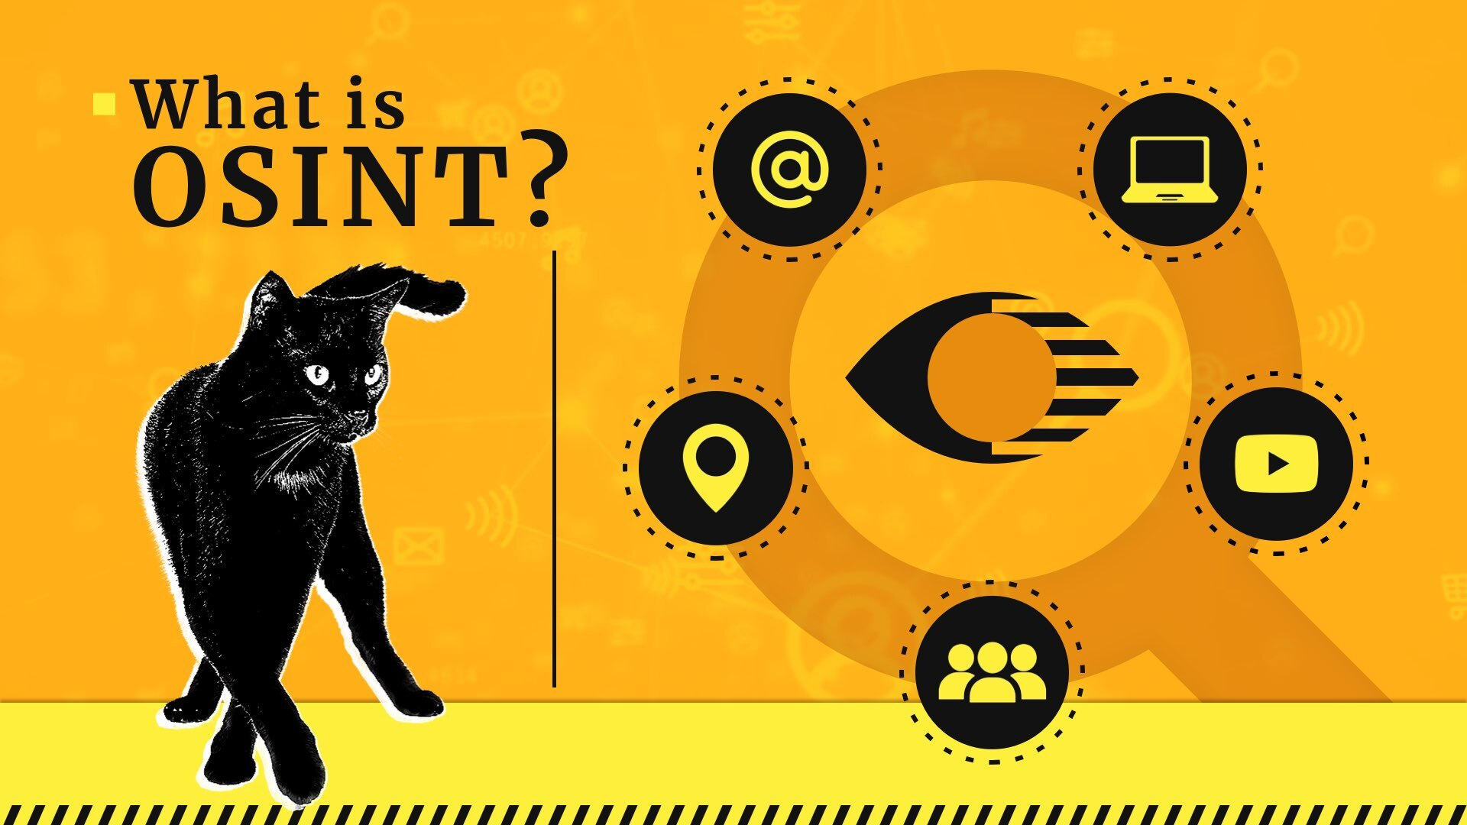


Herramienta osint
Alumno: Abdiel Gabriel Hau Tun
Definición
Características
Funcionalidad
Ejemplo

Slide 2

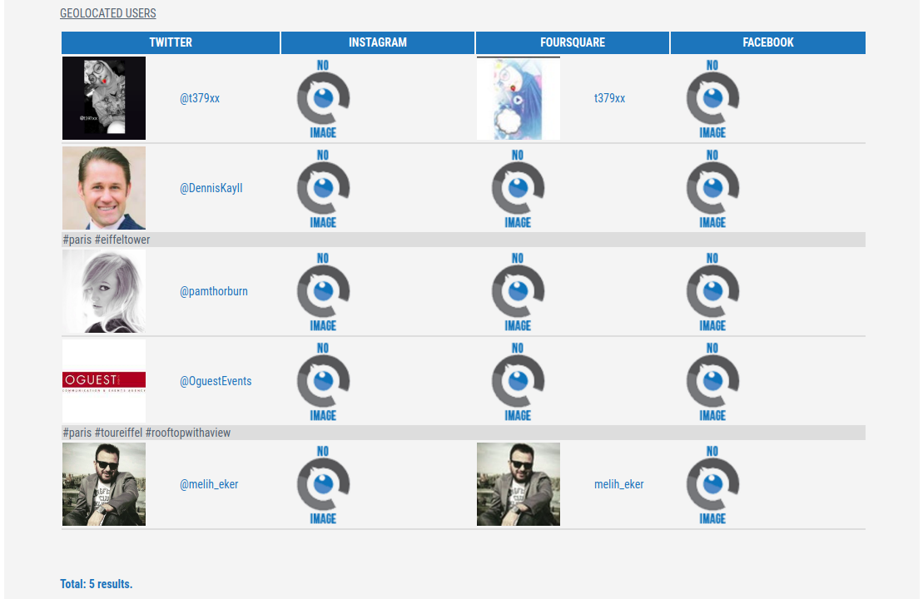

Definición
OSINT es una técnica aplicada para la recolección y análisis de una información que es pública y accesible, a través de Internet. Esta técnica es muy usada por las FFCCSE y por los analistas de los Servicios de Inteligencia.
Definición de Tinfoleak
Tinfoleak es una herramienta de inteligencia de código abierto diseñada para la recopilación y análisis de información en redes sociales. Permite a los usuarios obtener información detallada y sensible sobre perfiles de usuarios, tweets, hashtags, geolocalización, imágenes y más, desde plataformas como Twitter, Instagram, Flickr, Youtube, entre otras.
Tomando como entrada un identificador de usuario, unas coordenadas geográficas o palabras clave, tinfoleak analiza el timeline de Twitter para extraer grandes volúmenes de datos y mostrar información útil y estructuradas para el analista de inteligencia.

Slide 3




Uso típico:
Investigación de seguridad: Los profesionales de la seguridad pueden utilizar Tinfoleak para recopilar información sobre perfiles de usuarios, identificar posibles amenazas y analizar la actividad en línea relacionada con la seguridad.
Inteligencia de negocios: Los analistas de inteligencia y los profesionales de marketing pueden utilizar Tinfoleak para obtener información sobre tendencias, opiniones de los usuarios y la percepción de la marca en las redes sociales.
Investigación forense: Tinfoleak puede ser utilizado en investigaciones forenses para recopilar y analizar datos relevantes de redes sociales como parte de una investigación criminal o legal.

Slide 4
Características
Recopilación de datos:
Tinfoleak puede extraer una amplia gama de datos de diversas plataformas de redes sociales, incluyendo Twitter, Instagram, Flickr, Youtube, entre otras.
Análisis detallado:
La herramienta proporciona capacidades avanzadas de análisis para examinar en profundidad la información recopilada, identificar patrones, tendencias y relaciones, y obtener una visión clara de la actividad en línea.
Módulos específicos:
Tinfoleak ofrece varios módulos específicos para cada plataforma social soportada, lo que permite una personalización y análisis más detallado de los datos.
Generación de informes:
Los usuarios pueden generar informes detallados sobre la información recopilada, que incluyen gráficos, estadísticas y otros datos relevantes.
Automatización:
Tinfoleak puede ser utilizado de forma automatizada a través de scripts, lo que facilita la recopilación y análisis periódicos de información en redes sociales.
Uso ético y legal:
Es importante destacar que Tinfoleak debe utilizarse con responsabilidad y dentro de los límites legales y éticos. El acceso y la recopilación de datos de redes sociales están sujetos a las políticas y términos de servicio de cada plataforma.

Slide 5
Tinfoleak puede extraer la siguiente información:
• Información sobre la cuenta de un usuario
• Actividad de un usuario
• Información sobre cuentas protegidas
• Aplicaciones desde las que se publica contenido
• Dispositivos utilizados para publicar contenido
• Frecuencia de uso de las aplicaciones y dispositivos utilizados para publicar contenido
• Información sobre hashtags utilizados por los usuarios
• Información sobre menciones realizadas por los usuarios
• Información sobre “likes” realizados por los usuarios
• Análisis y búsquedas sobre el contenido publicado
• Frecuencia de palabras más utilizadas por los usuarios
• Información y descarga de contenido multimedia
• Información sobre metadatos asociados al contenido multimedia
• Lugares visitados por los usuarios
• Rutas seguidas por los usuarios y duración de la estancia en cada ubicación
• Lugares más visitados por los usuarios
• Obtención de identidades digitales de los usuarios en otras redes sociales
• Información sobre usuarios geolocalizados
• Información sobre usuarios etiquetados en fotografías
• Información sobre seguidores en Twitter
• Información sobre amigos en Twitter
• Información sobre listas creadas por un usuario o listas donde se han incluido al usuario
• Información sobre colecciones creadas por los usuarios
• Extracción de conversaciones entre usuarios

Slide 6
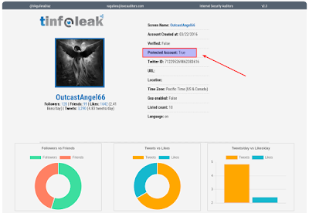
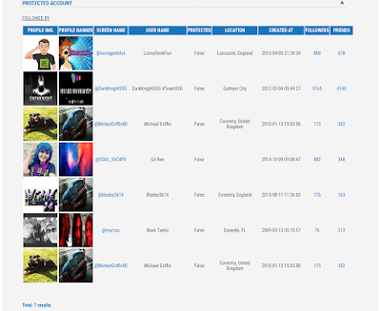
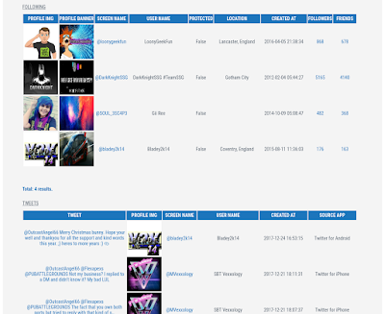
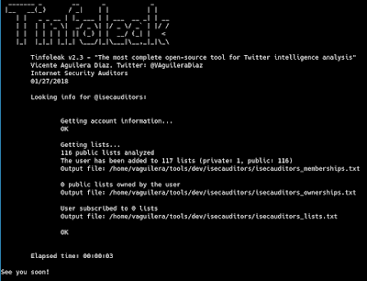
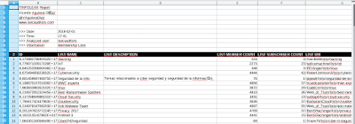
Funcionalidades
Extracción de información de cuentas protegidas en Twitter (parámetro “—pro”)
Identificación de cuenta protegida:
Extracción de seguidores:
Extracción de amigos y tuits:
Análisis de listas creadas por un usuario o listas donde se han incluido al usuario (parámetro “-l” o “—lists”)
Colecciones creadas por el usuario analizado:

Slide 7
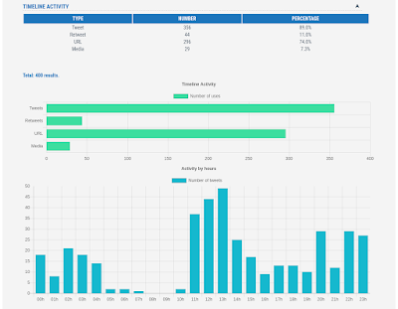
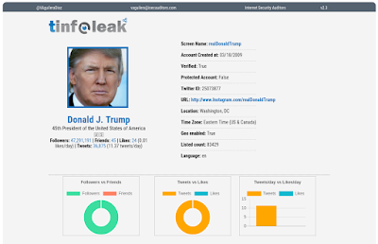
Funcionalidades
Análisis de la actividad de un usuario (parámetro “-a”)

Slide 8


Ejemplo
Tinfoleak para recopilar información de Twitter:
Instalación y configuración: Primero, descargas y configuras Tinfoleak en tu sistema. Puedes encontrar instrucciones detalladas en la documentación oficial de la herramienta.
Autenticación en Twitter: Tinfoleak requerirá que proporciones tus credenciales de Twitter para acceder a la API de Twitter. Esto permite que la herramienta recopile datos de la plataforma.
Selección de objetivo: Especificas el objetivo de tu investigación, como un usuario de Twitter en particular, un hashtag específico, o una búsqueda de palabras clave.
Ejecución de Tinfoleak: Ejecutas Tinfoleak con los parámetros adecuados para tu objetivo. Por ejemplo, si estás investigando un usuario específico, podrías ejecutarlo con el nombre de usuario como parámetro.
Recopilación de datos: Tinfoleak comenzará a recopilar datos del perfil del usuario seleccionado, incluyendo información pública como tweets, seguidores, seguidos, favoritos, listas, etc.
Análisis de datos: Una vez que Tinfoleak haya recopilado los datos, puedes analizarlos utilizando las herramientas proporcionadas por la propia herramienta. Esto puede incluir visualizaciones, estadísticas, y otros análisis relevantes.
Generación de informes: Tinfoleak te permite generar informes detallados sobre la información recopilada, que puedes utilizar para tus propósitos de investigación, análisis o presentación.
Acciones posteriores: Basándote en los datos recopilados y analizados, puedes tomar acciones posteriores según tus objetivos y necesidades. Esto podría incluir pasos adicionales de investigación, medidas de seguridad, o estrategias de marketing, entre otros.

